Slide 1
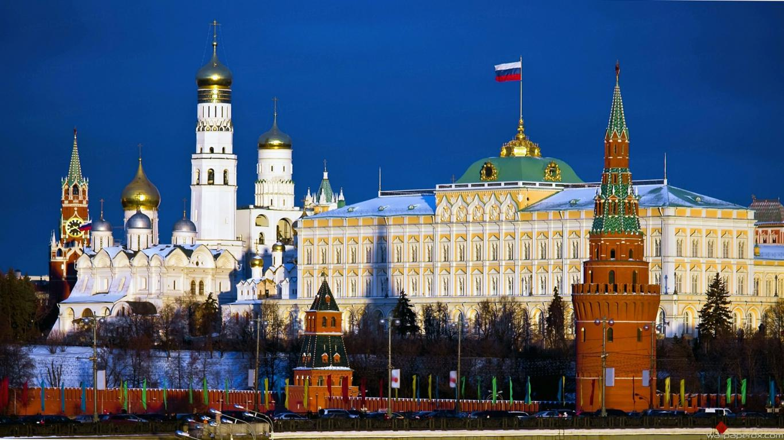
Тема работы: "Я - Президент Российской Федерации XXI века»
Учитель: Соловьева Татьяна Викторовна
Подготовил ученик 3класса «А» МБОУ средней школы № 34
Филинов Александр
2019г.

Slide 2
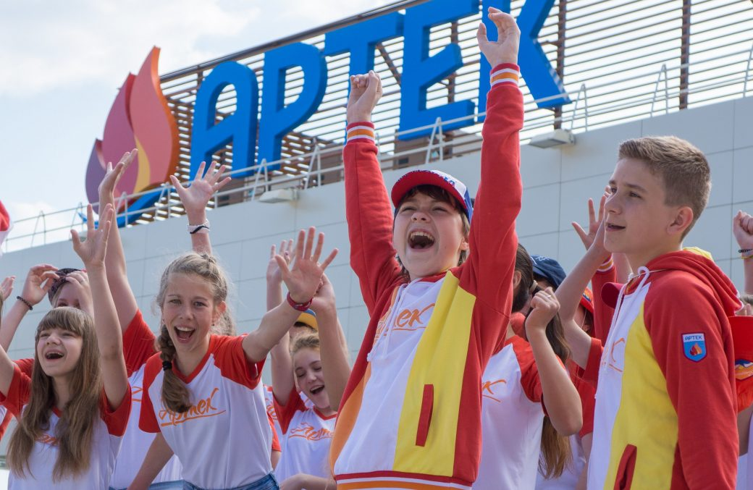
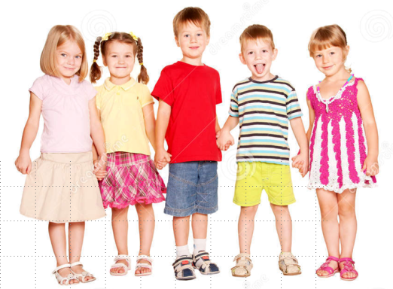
«Дети могут очень многое.
Поддержите нас сегодня – мы послужим стране завтра!»
Заявление детского референдума в «АРТЕКЕ» по вопросу
напутствия Президента России на Десятилетие детства.

Slide 3
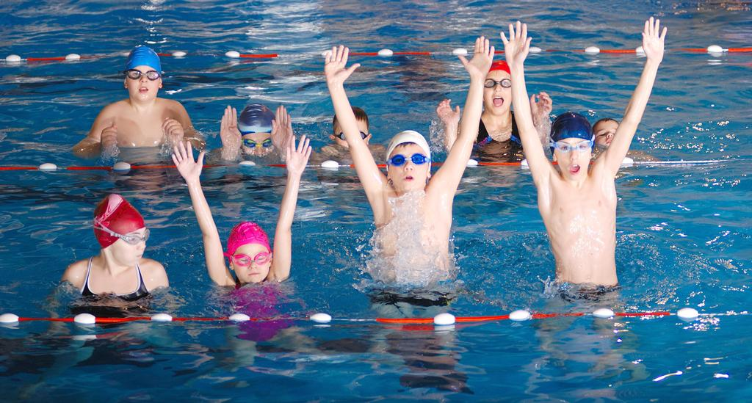
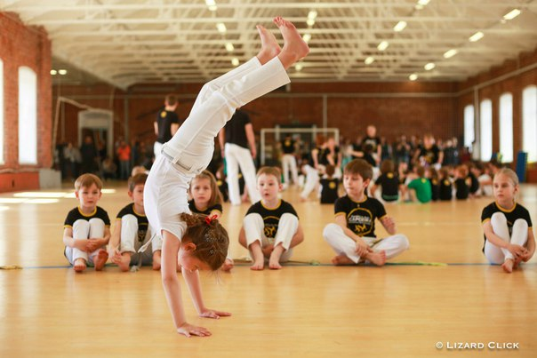
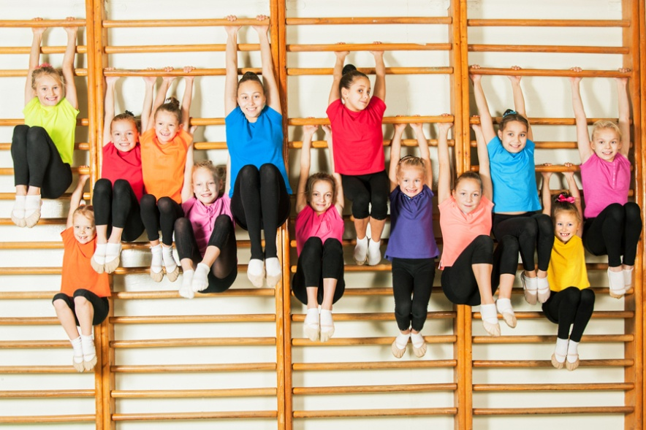
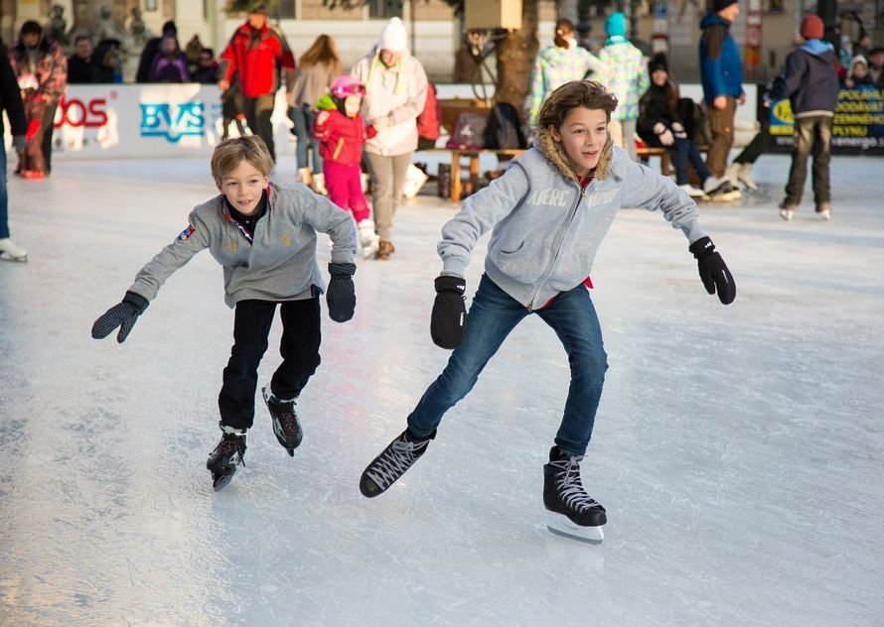
Мы хотим заниматься спортом!

Slide 4
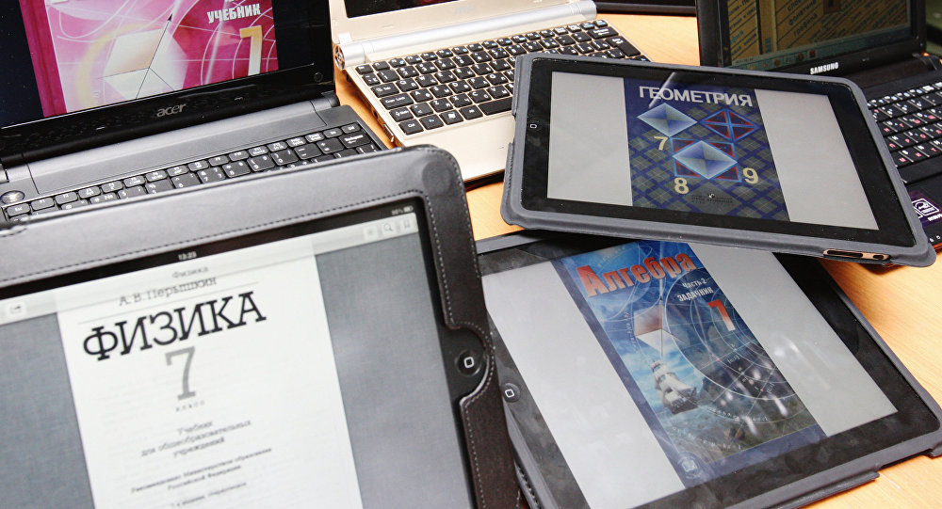
Планшет вместо горы учебников.

Slide 5
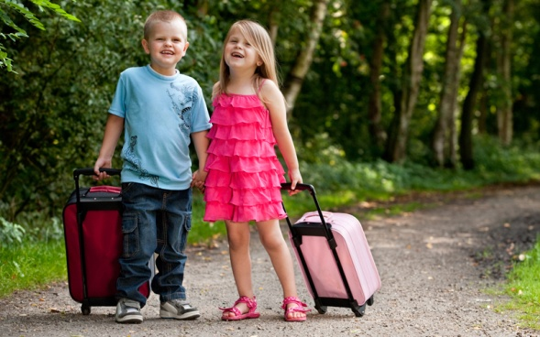
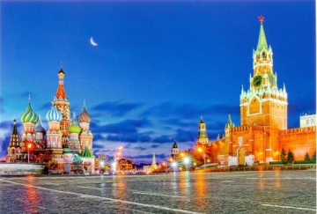
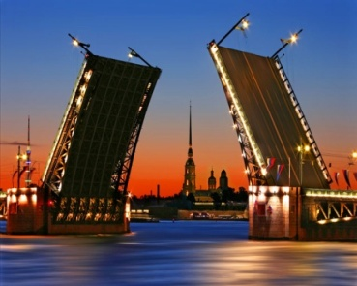
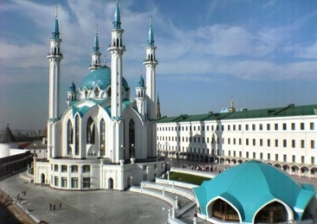
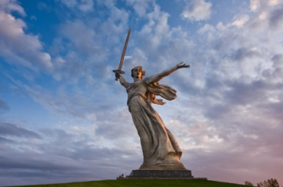
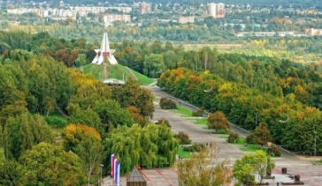
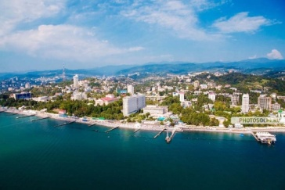
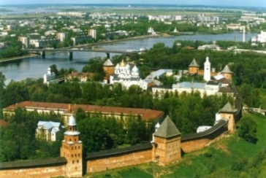
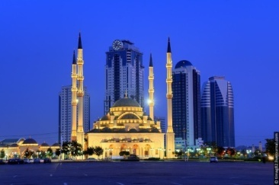
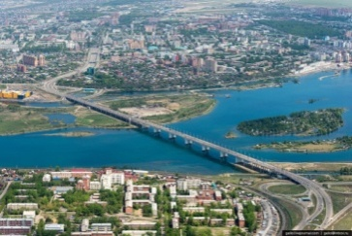
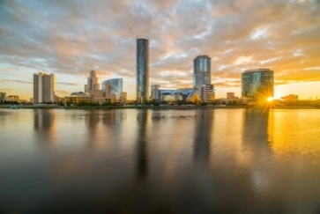
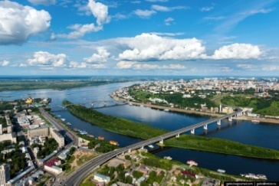
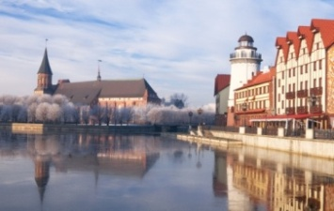
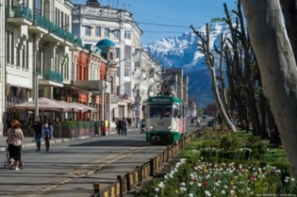
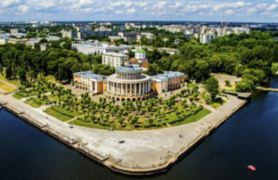
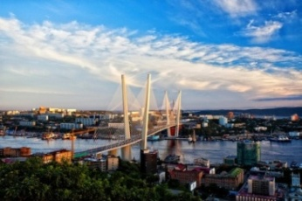
Мы хотим узнать и увидеть свою страну!
Москва
Санкт-Петербург
Казань
Волгоград
Брянск
Сочи
Великий Новгород
Грозный
Иркутск
Екатеринбург
Нижний Новгород
Калининград
Владикавказ
Тверь
Владивосток

Slide 6
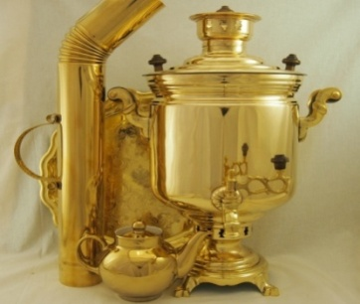
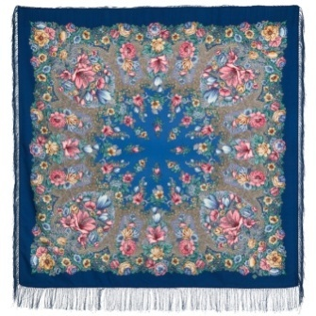
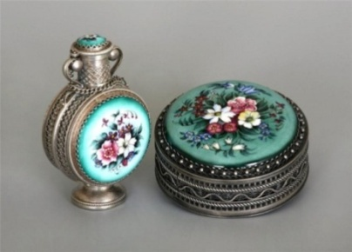
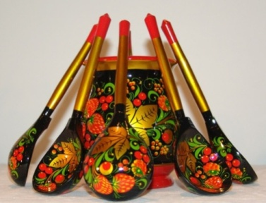
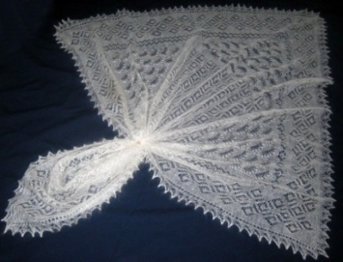
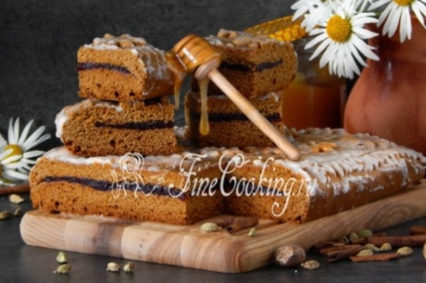
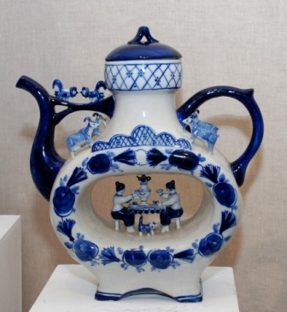
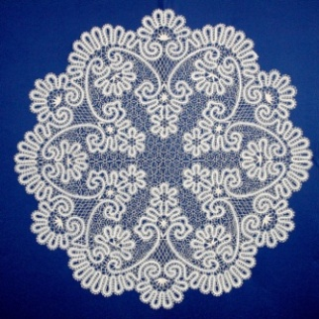
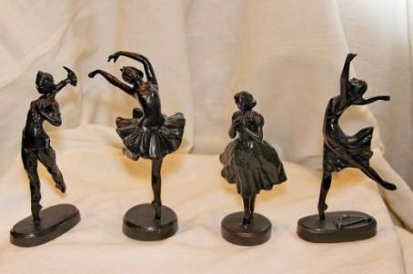
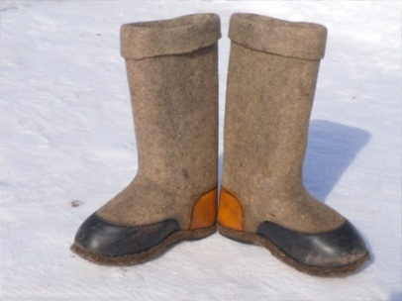
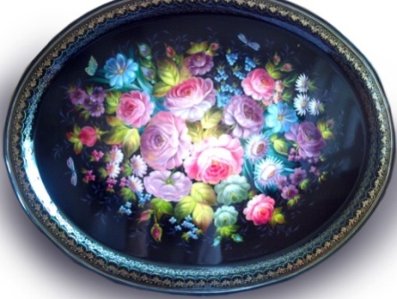
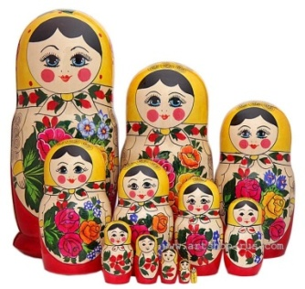
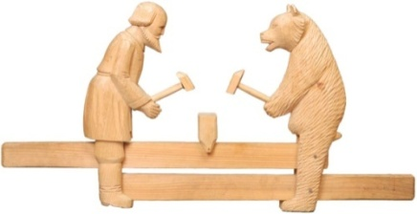
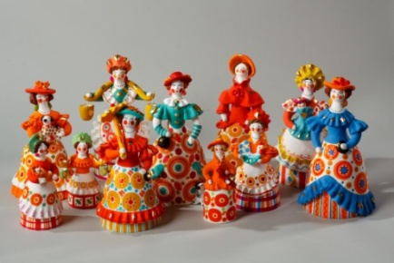
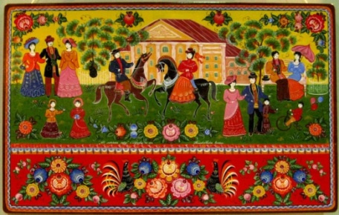
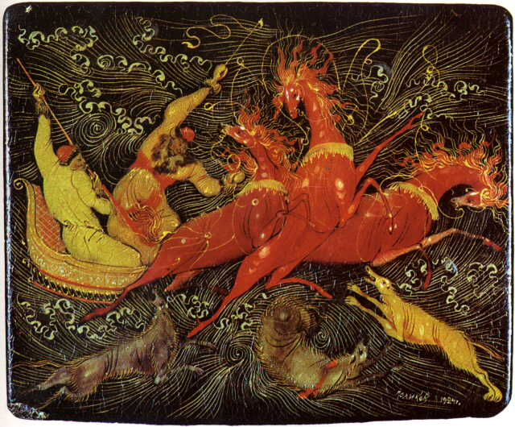
Мы знаем и ценим наши традиции и национальные ремесла России.

Slide 7
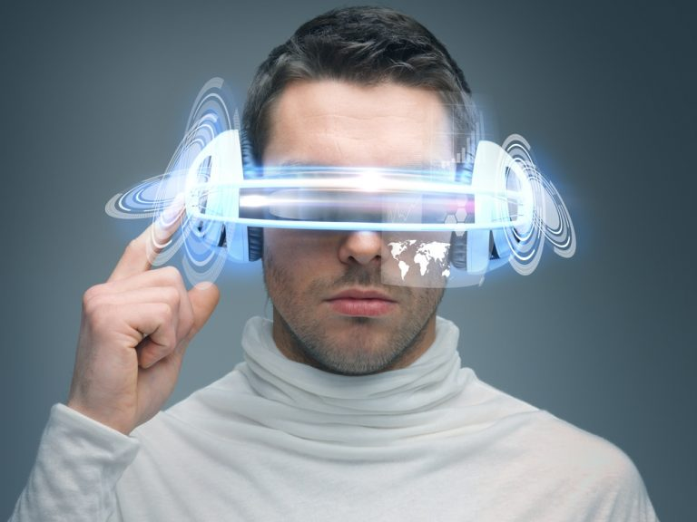
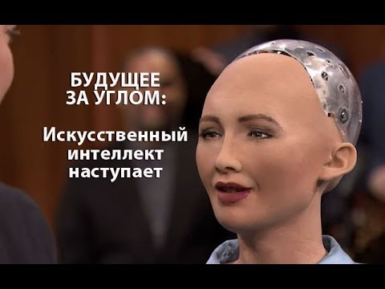
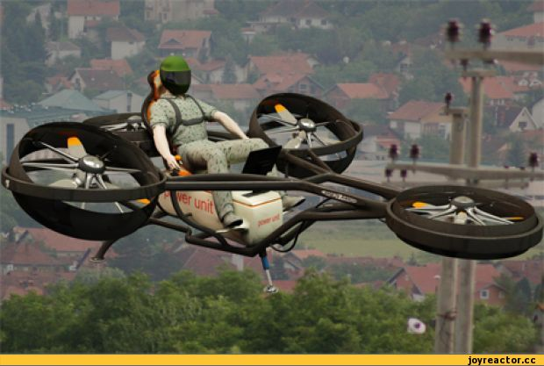
Мы смело глядим в будущее
О ПРОЕКТЕ
Будущее часто уже здесь, в дне сегодняшнем. Может быть, за углом.
То, что вчера казалось фантастикой,
завтра оказывается будничным делом. Проницательные люди угадывают черты этого будущего. Первый канал представляет информационный сериал «Будущее за углом».
В этом сериале мы расскажем вам, каким будет наше завтра.

Slide 8
Мы любознательны, мы интересуемся историей нашей страны.

Slide 9
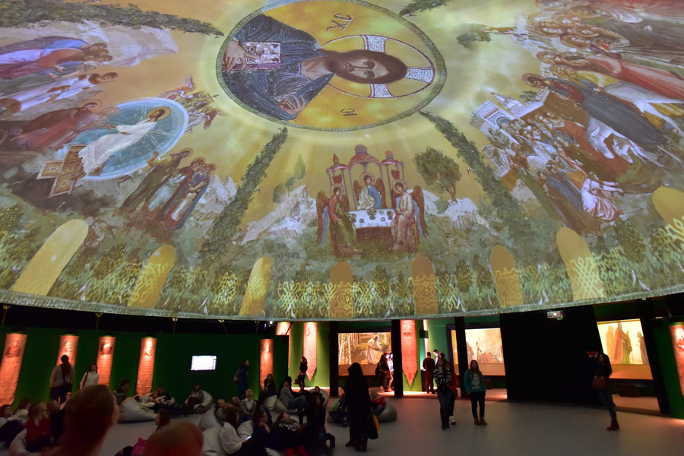
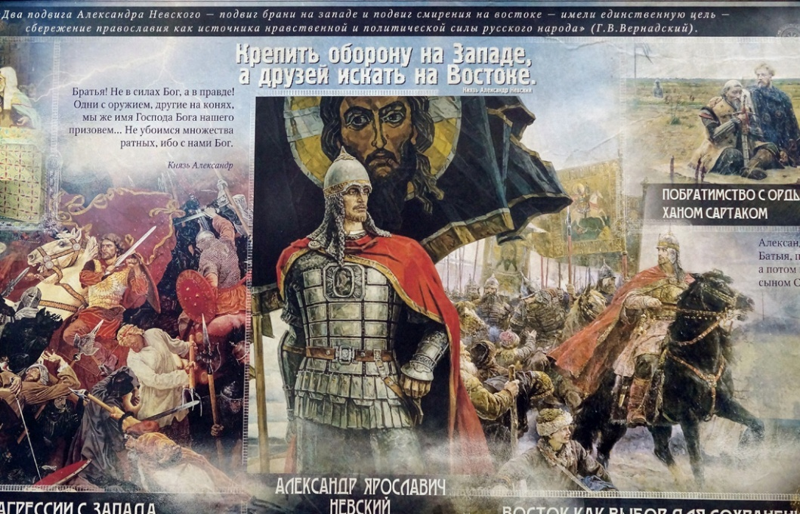
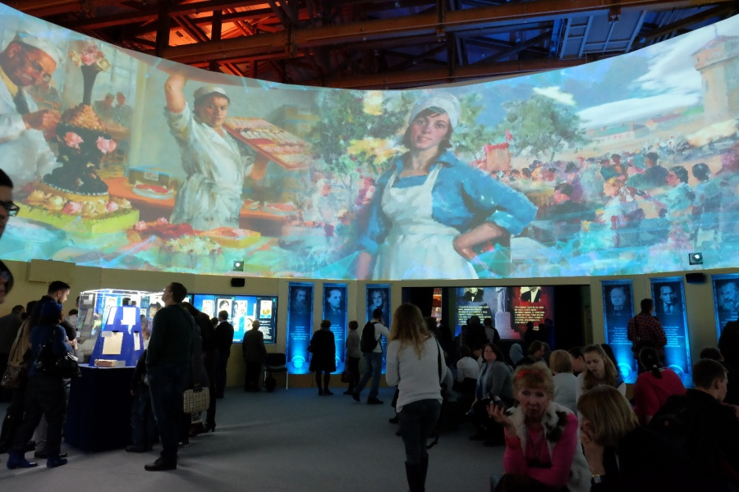
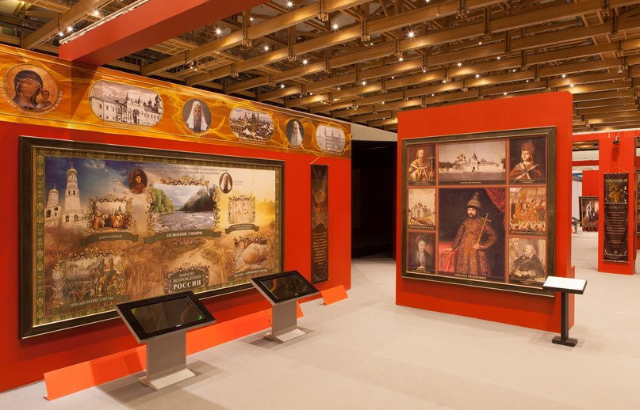
Интерактивные исторические выставки.

Slide 10
Исторические справочники и путеводители.

Slide 11
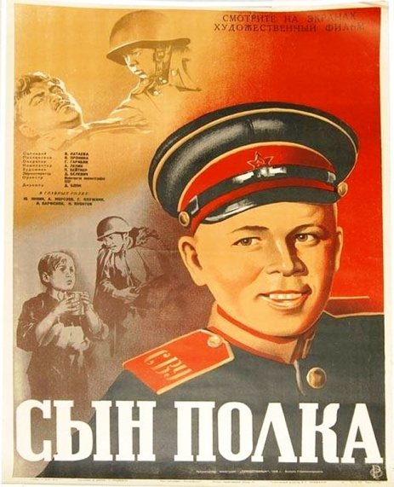
Наши любимые фильмы о Великой Отечественной Войне.
Девочка ищет отца
В бой идут одни старики
Женя Женечка и Катюша
Они сражались за Родину
А зори здесь тихие
Летят журавли
Аты-баты шли солдаты
Щит и меч
Отец солдата
Судьба человека
Иваново детство
Иди и смотри
Молодая гвардия
Если завтра война
Сын полка
Отряд Трубачева сражается
Четвертая высота
Повесть о настоящем человеке
Офицеры
Освобождение:
Огненная дуга,
Прорыв,
Направление главного удара
Битва за Берлин
Последний штурм

Slide 12
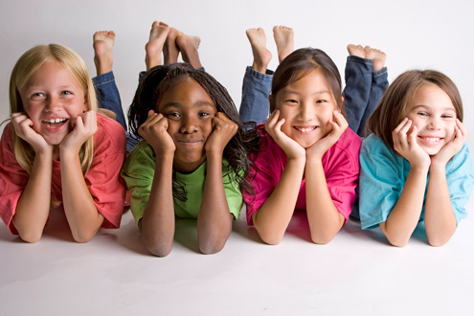
Мы хотим дружить и общаться со сверстниками из других стран!

Slide 13
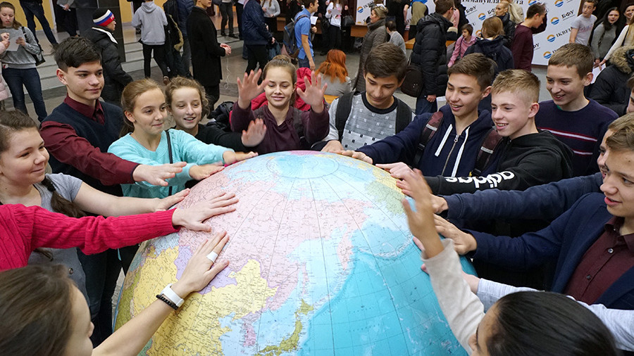
Мы активные участники национальных проектов России.
Географический диктант
Тотальный
диктант
Национальное движение "Бессмертный полк"

